Slide 1
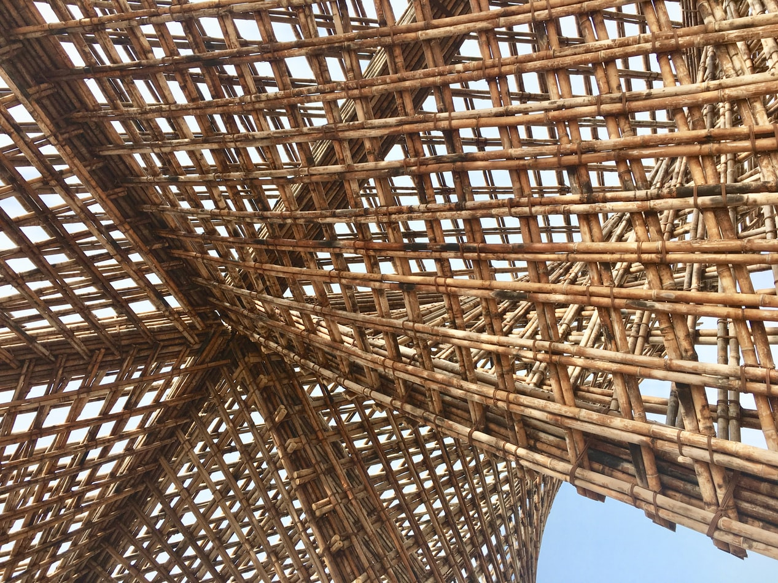

UNIDAD DIDÁCTICA1:
Unidad 1
Propiedades de la madera, sus limitaciones y la física de la construcción de la madera.

Slide 2
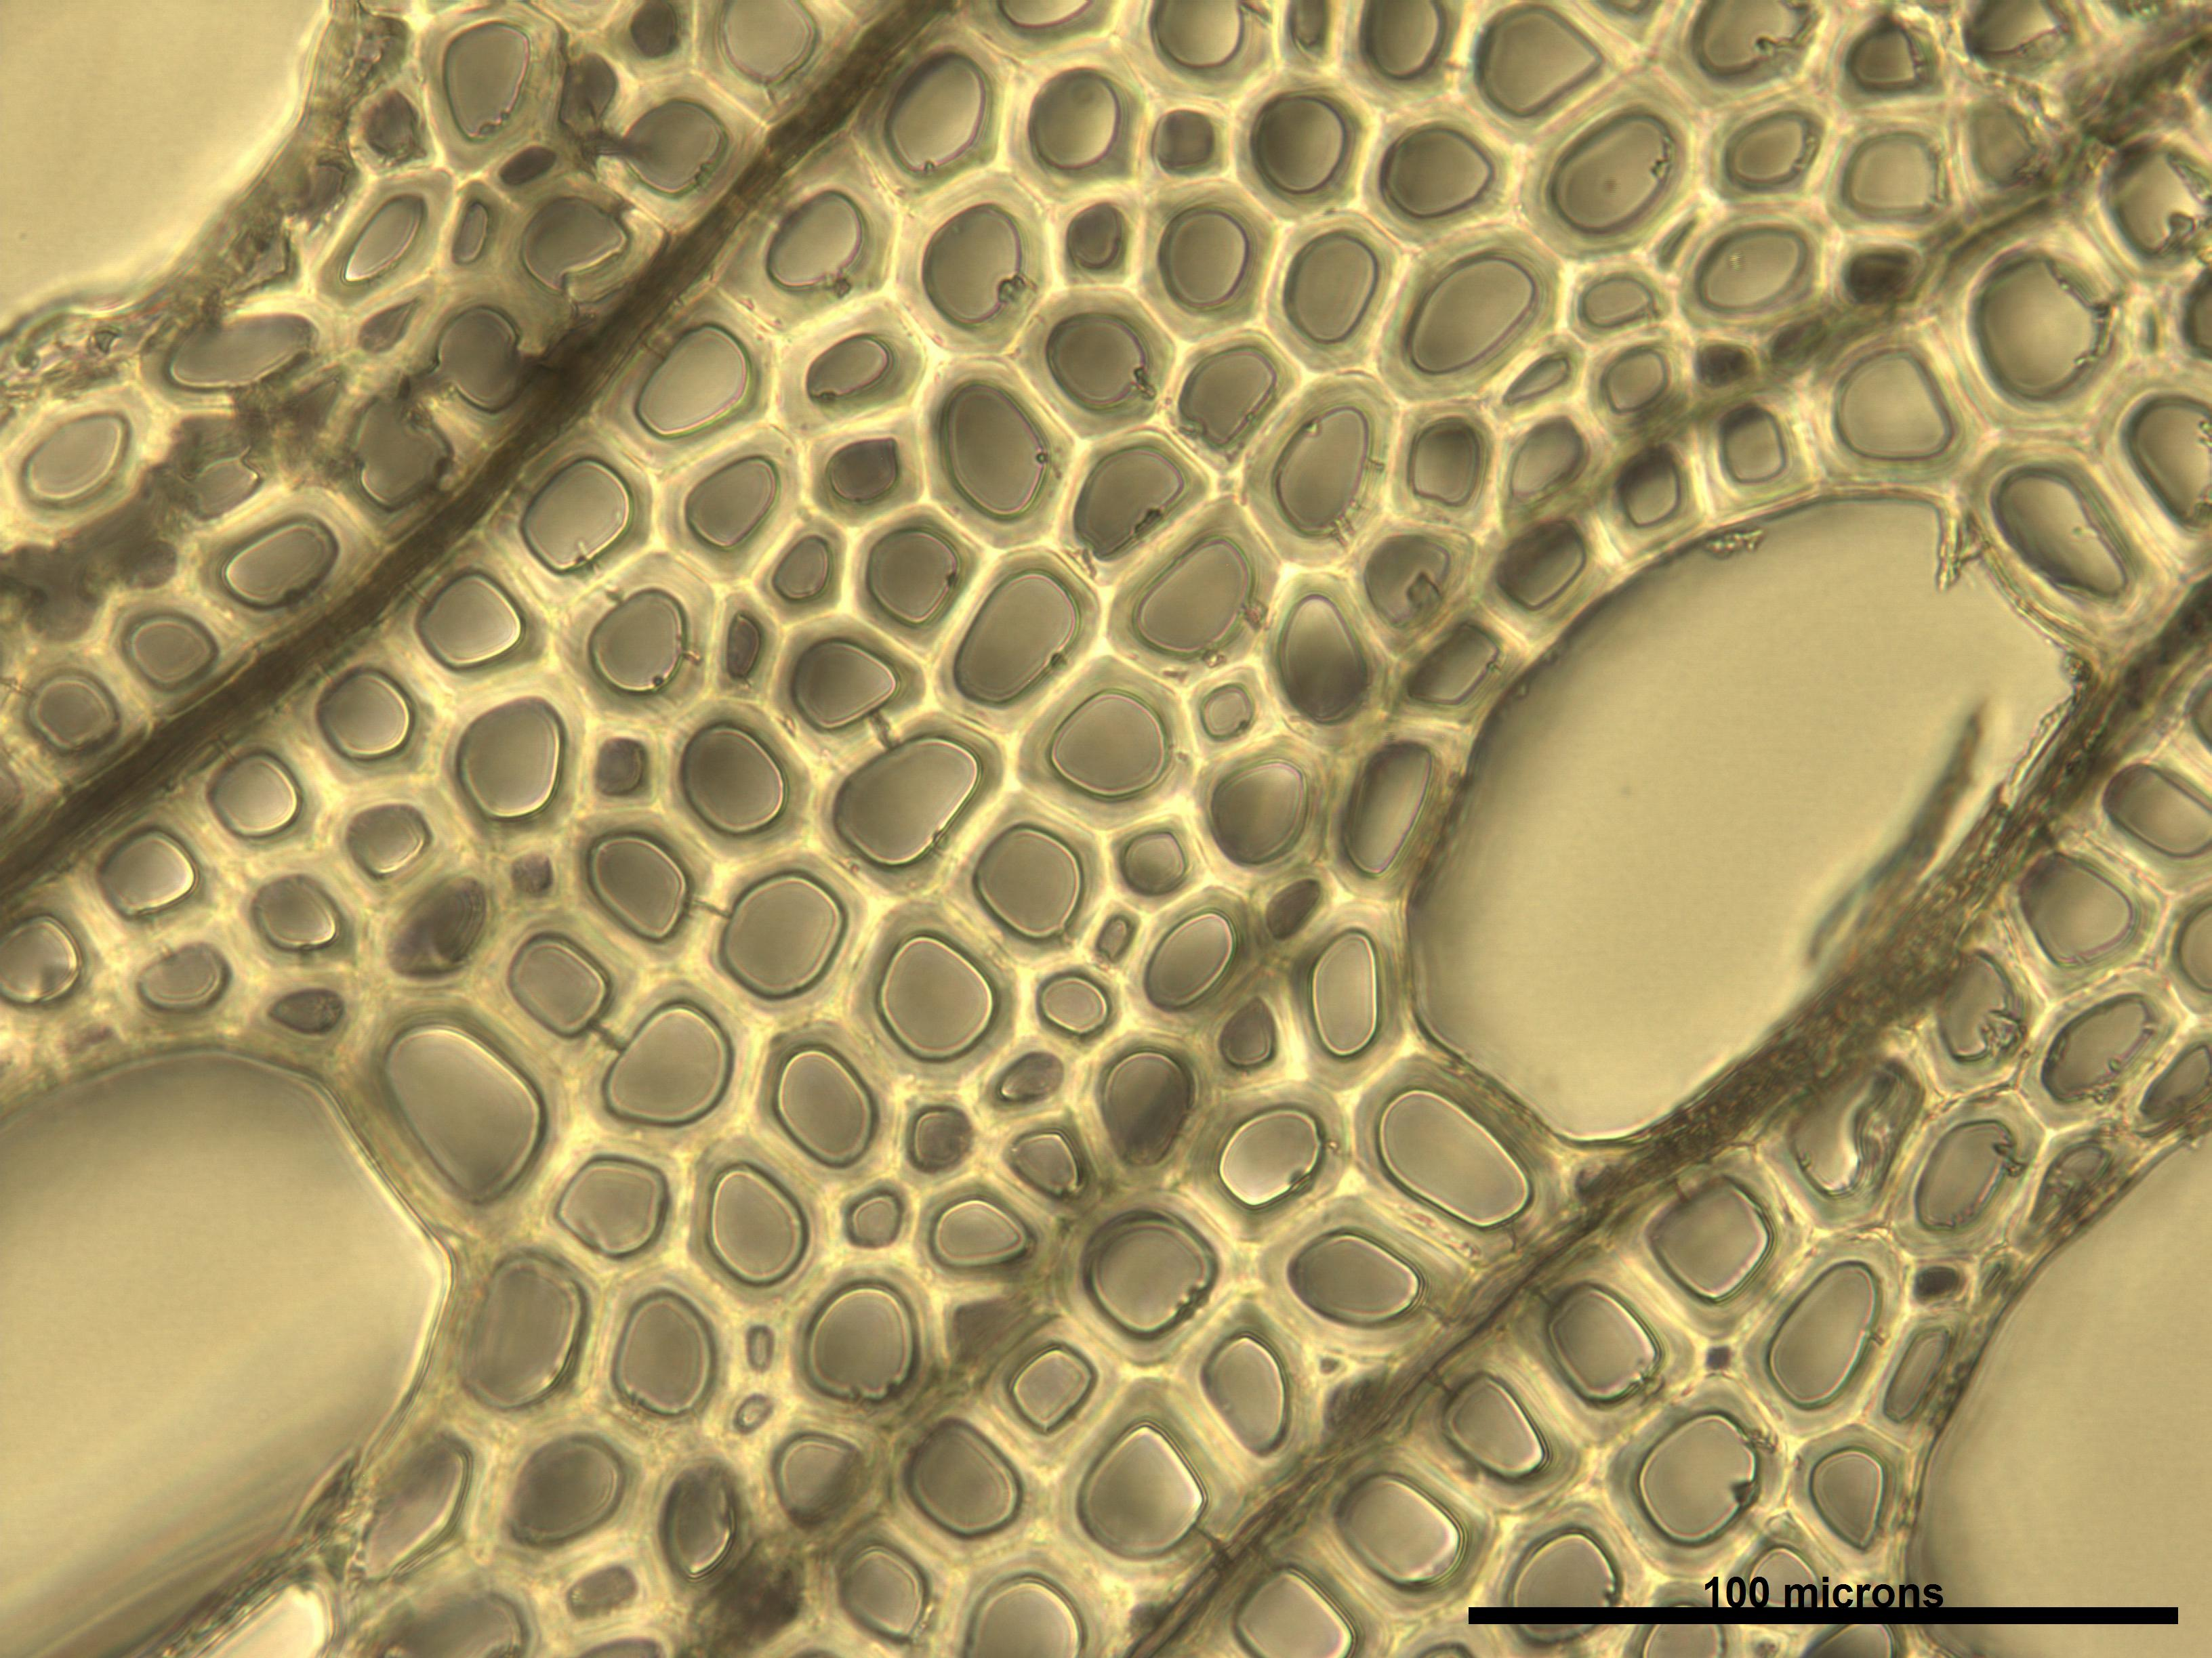
Resumen de la presentacion
TEMAS TRATADOS
Estructura y apariencia de madera.
Propiedades físicas
Propiedades mecánicas
Propiedades tecnológicas
Propiedades operativas
UNIDAD 1: Propiedades de la madera, sus limitaciones y la física de la construcción de la madera

Slide 3
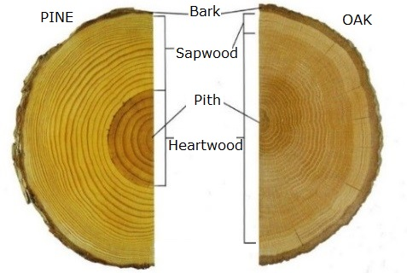
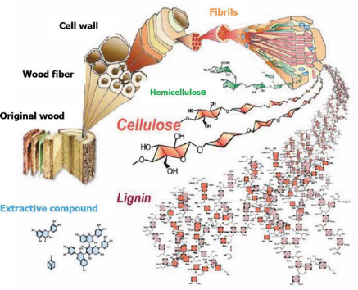
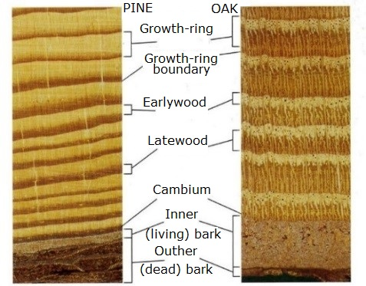
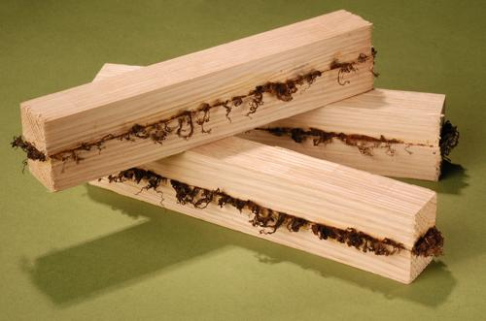
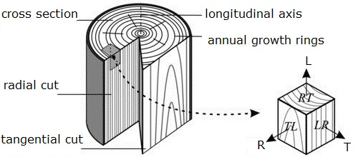
Micro y Macro estructura
ESTRUCTURA Y APARIENCIA DE LA MADERA
1/2
¿Cómo se puede utilizar?
Soldadura de madera
(haga clic en la imagen)
Cortes de madera
https://www.twi-global.com/media-and-events/press-releases/2019/twi-develops-wood-welding-process
Theapparat and Chandumpai, Physicochemistry and Utilization of Wood Vinegar from Carbonization of Tropical Biomass Waste. 2018
Hodley R.B. Understanding Wood: A Craftsman's Guide to Wood Technology. 2000
Wertheimer D. Moisture & Wood Movement. How To & Calculators, 2019
3
UNIDAD 1: Propiedades de la madera, sus limitaciones y la física de la construcción de la madera

Slide 4
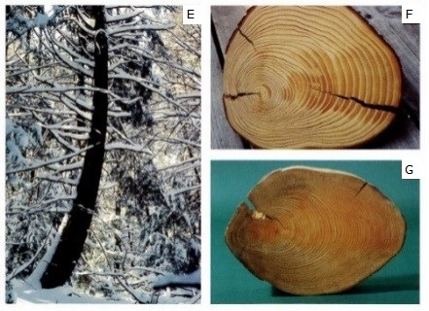
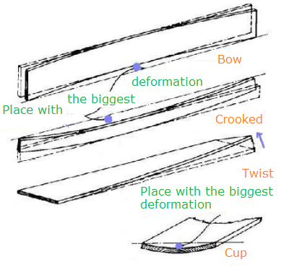
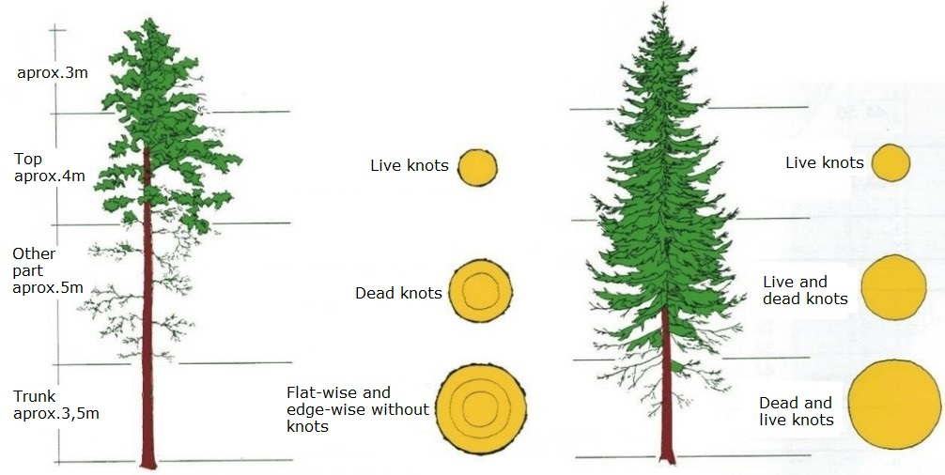
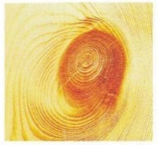
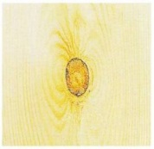
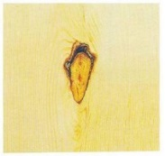
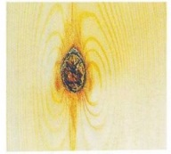
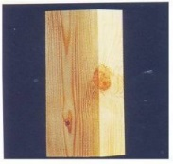
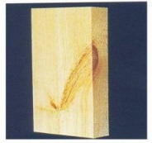
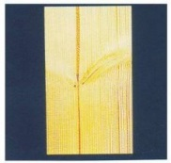
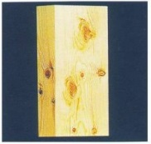
Defectos de la madera
Vistas macroscópicas / microscópicas de reacción de la madera
Defectos relacionados con el tablero
ESTRUCTURA
Y APARIENCIA DE LA MADERA
2/2
Árbol en pie (pino y abeto)
Tipos de nudos
nudo vivo | nudo muerto | nudo con corteza | nudo podrido | nudo de borde | Nudo de cuña | nudo frondoso | grupo de nudos
Hodley R.B. Understanding Wood: A Craftsman's Guide to Wood Technology. 2000
https://20d54786-a-62cb3a1a-s-sites.googlegroups.com/site/leonardoguitarresearch/glossary/Eng%20-%20Deformations.png?attachauth=ANoY7cpapMBSW-3jG8m2jTfvC0iWvOV2qhpRFY_6NjGeyQ5k9rnYg7qjkoj6p7ElcN3HaESI3-yCK9ZVQ-blXo_CeNBUmtt8TG-OSd3CbYG5ygBmqDLpz_3sy2ED1R4tNuMOPe0pjeUr8V82WpbNzWs6q_RP7iJ95pFDwuFXNibm_sE1-hsmLKqeKHr1AtS03ymwZvOPvIA51S0ZBoZNLJkgTklHStCakbNZS18oGgCPxu1uYCffzXRks-zjdcuNxPOtH9r7GCMq&attredirects=0
Wood Handbook, 2010
4
UNIDAD 1: Propiedades de la madera, sus limitaciones y la física de la construcción de la madera

Slide 5
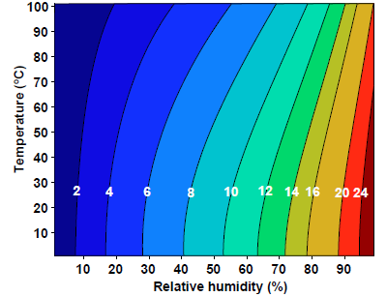
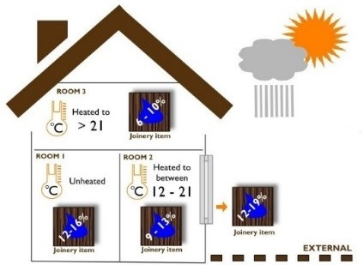
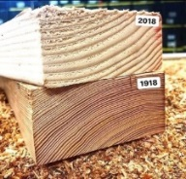
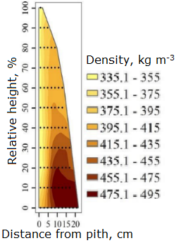
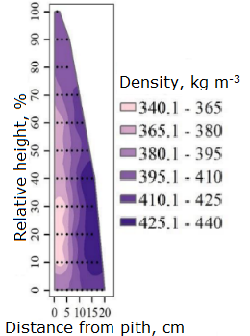
Contenido de humedad (MC) y densidad
PROPIEDADES FISICAS
https://www.wooduchoose.com/BlogPost/?Moisture-Content-of-Wood
https://www.reddit.com/r/Damnthatsinteresting/comments/fbhmw1/the_difference_in_density_in_wood_from_1918_to/
Wood Handbook, Robert J. Ross. Forest Products Laboratory USDA Forest Service. 2010, https://www.fs.usda.gov/treesearch/pubs/37440
Liepiņš J. Methodology development for forest stand biomass and carbon stock estimates in Latvia, doctoral thesis, LLU, 2019., 60 p.
5
UNIDAD 1: Propiedades de la madera, sus limitaciones y la física de la construcción de la madera

Slide 6
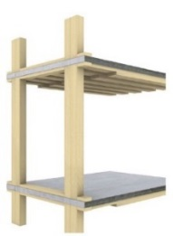
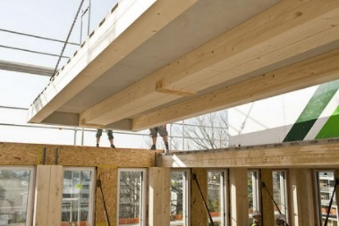
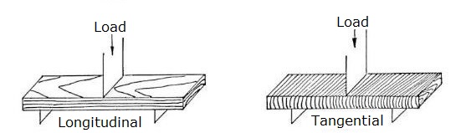
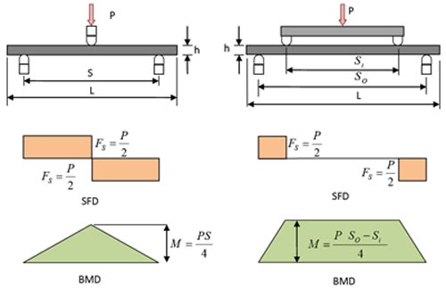
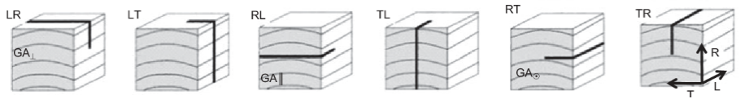
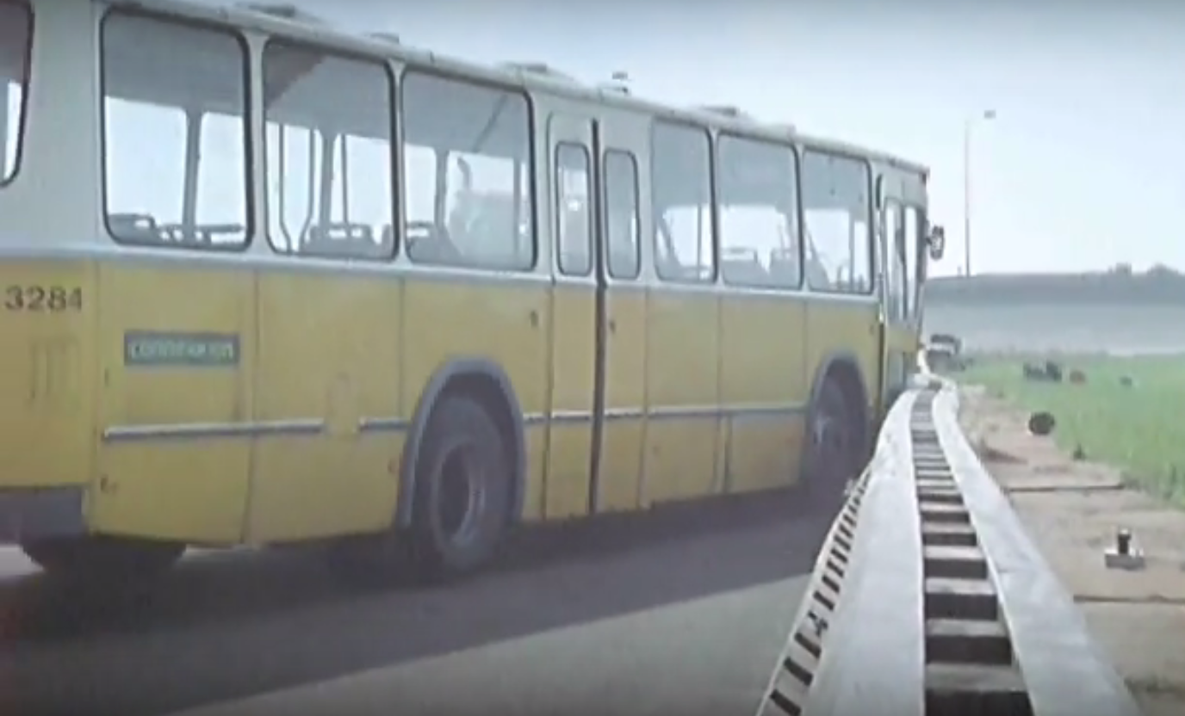
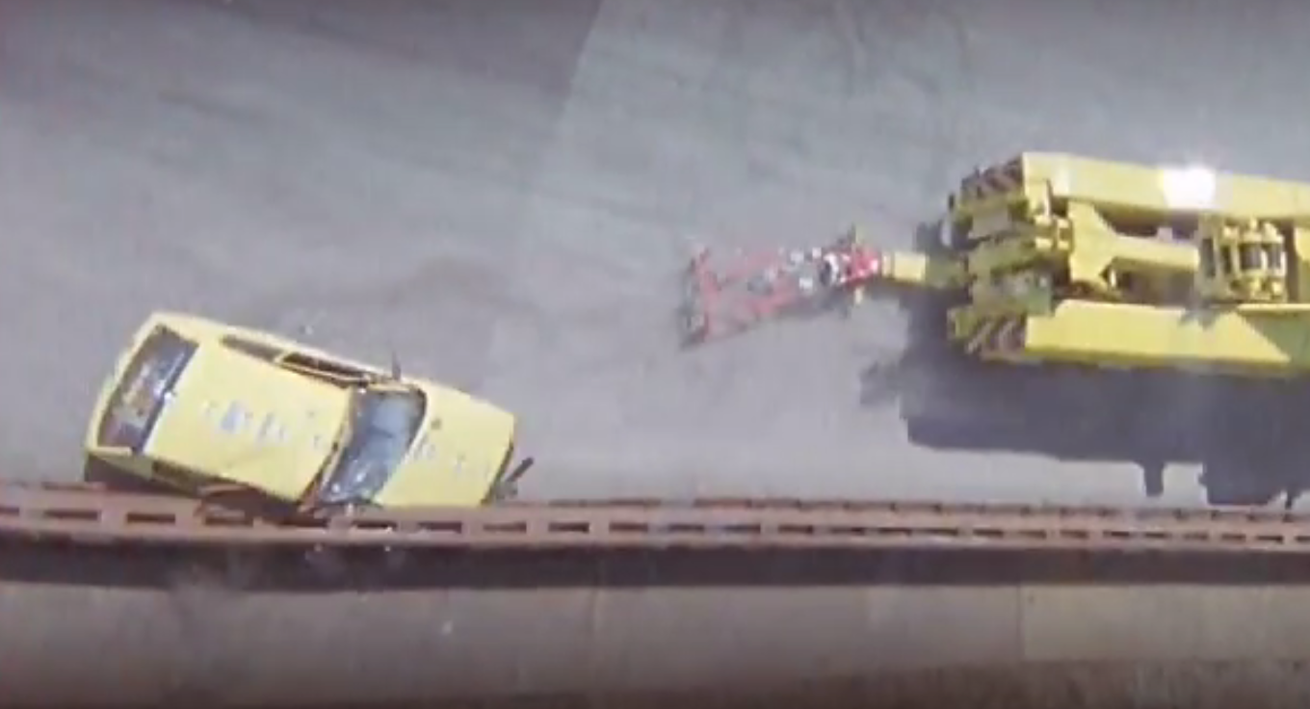



COMPRESIÓN
PROPIEDADES MECANICAS
$$f_{C}=\frac{F}{a∙b}$$
F- load, N;
a – sample cross section width, mm;
l – sample cross section length, mm.
PLIEGUE
F – max. load, N;
l – span, mm;
b - width of the sample, mm;
h - thickness of the sample, mm;
ΔF - load difference at elastic deformation, N;
Δf - displacement difference at elastic deformation, mm;
TENSIÓN
CORTE
VISCOELASTICIDAD (Click en la imagen)
DESCRIPCION GENERAL DE LAS PROPIEDADES
Especie de madera | Resistencia a flexión, N mm⁻² |  | Resistencia a compression paralela a las vetas, N mm⁻² |  | Resistencia a compression perpendicular a las vetas, N mm⁻² |  | Resistencia a tension paralela a las vetas, N mm⁻² |  | Densidad, kg m⁻³
 | MC 12% | MC ≥30% | MC 12% | MC ≥30% | MC 12% | MC ≥30% | MC 12% | MC ≥30%
Pino | 91 | 49 | 50 | 21 | 7,0 | 5,0 | 95 | 78 | 540
Abeto | 87 | 43 | 39 | 19 | 5,3 | 3,8 | 116 | 77 | 470
Roble | 103 | 66 | 57 | 31 | 10,2 | 7,2 | 140 | 107 | 820
https://extension.okstate.edu/fact-sheets/strength-properties-of-wood-for-practical-applications.html
https://www.buildup.eu/en/practices/cases/lifecycle-tower-one-building
https://inhabitat.com/lifecycle-tower-in-austria-will-be-worlds-tallest-wooden-building/new-25-8/
https://nptel.ac.in/content/storage2/courses/101104010/lecture39/39_6.htm
Xu M., Cui Z., Chen Z. and Xiang J. Experimental study on compressive and tensile properties of a bamboo scrimber at elevated temperatures. Construction and Building Materials, Volume 151, 2017
Gupta and Sinha. Effect of grain angle on shear strength of Douglas-fir wood. 2012.
6
6
UNIDAD 1: Propiedades de la madera, sus limitaciones y la física de la construcción de la madera

Slide 7
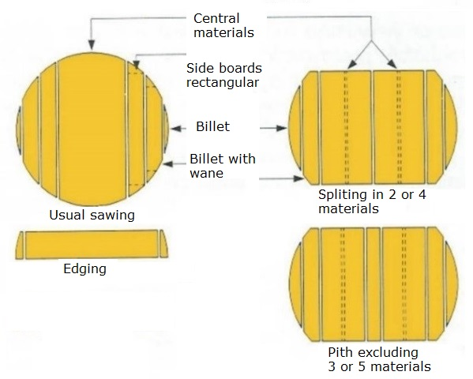
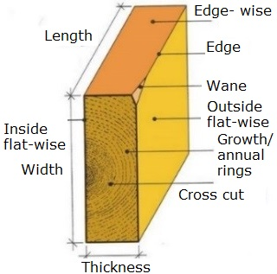
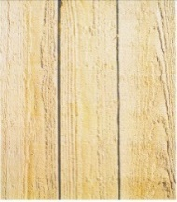
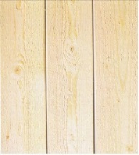
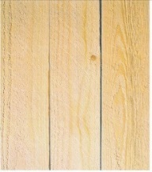
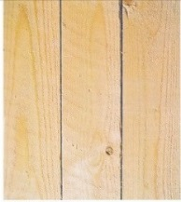
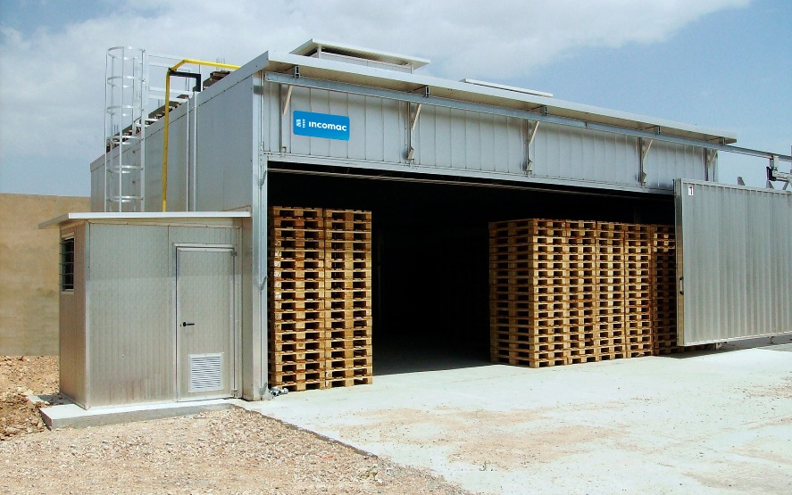
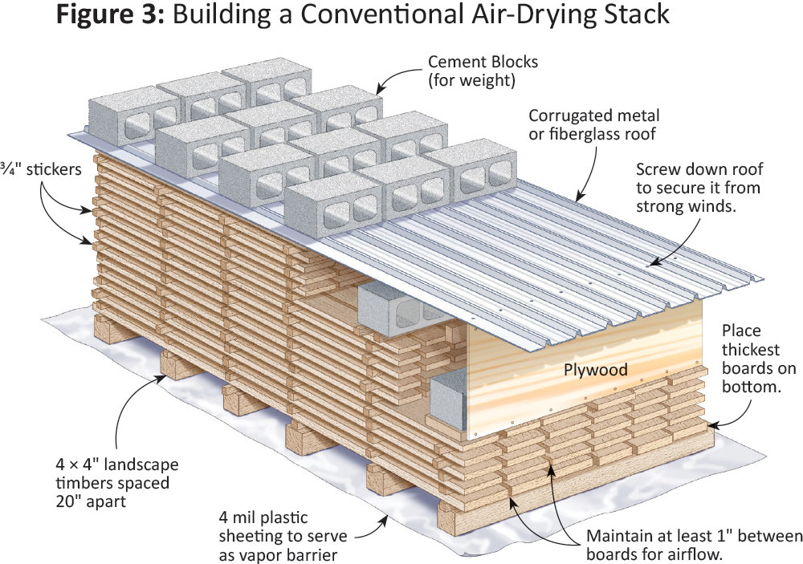
MATERIALES ASERRADOS
PROPIEDADES TECNOLOGICAS
TIPOS DE SIERRA
saw-frame sawing | bend-saw sawing | ripsaw sawing | milling machine used
SECADO DE LA MADERA
https://www.woodcraft.com/blog_entries/how-to-air-dry-lumber-turn-freshly-cut-stock-into-a-cash-crop-of-woodworking-woods#
https://www.incomac.com/en/prodotti/pal-wood-dryer/
7
UNIDAD 1: Propiedades de la madera, sus limitaciones y la física de la construcción de la madera

Slide 8
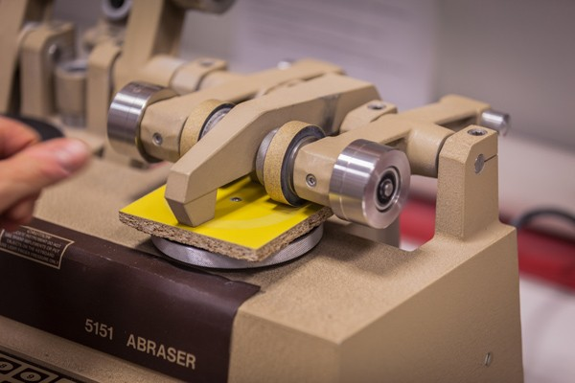
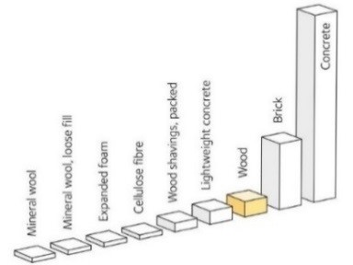
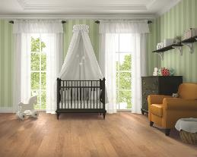
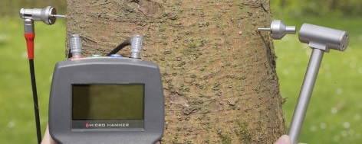
RESISTENCIA A LA ABRASIÓN DE LA MADERA(haga clic en la imagen)
PROPIEDADES OPERATIVAS
CARACTERISTICAS TÉRMICAS
DUREZA DE LA MADERA
Wood Species | Hardness, N mm⁻² | Density, kg m⁻³
 | MC 12%
Pine | 29/14 | 540
Spruce | 26/12 | 470
Oak | 68/40 | 820
ALGUNAS PRUEBAS DE PRODUCTOS DE MADERA(haga clic en la imagen)
Por ejemplo PERGO®
VELOCIDAD DE SONIDO(haga clic en la imagen)
https://catas.com/en-GB/news/the-abrasion-resistance-test
https://www.iml-service.com/sound-velocity-measurement/
https://www.swedishwood.com/wood-facts/about-wood/from-log-to-plank/properties-of-softwood/
https://na.pergo.com/
8
UNIDAD 1: Propiedades de la madera, sus limitaciones y la física de la construcción de la madera

Slide 9
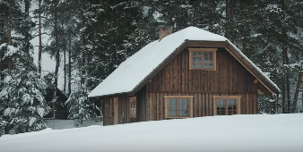
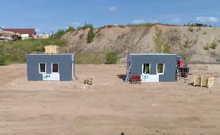
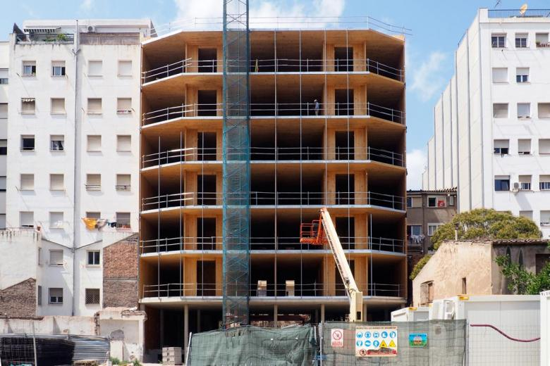
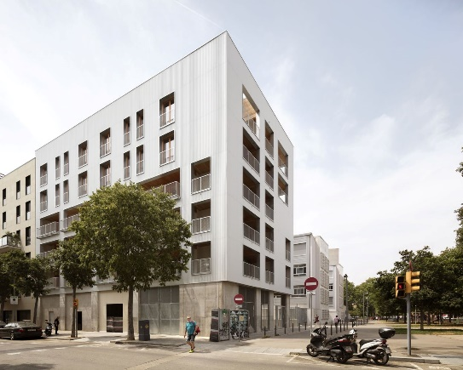
ALGUNOS EJEMPLOS INTERESANTES (haga clic en las imágenes)
De AUSTRIA
Limitaciones:
De Grecia
De Finlandia
En ocasiones, las leyes nacionales no permiten la construcción de casas de varios pisos.
De Letonia
A veces los ciudadanos tienen algunos prejuicios: las casas de madera se queman, no son sostenibles, etc.
De España
De hecho, la mayoría de las veces no se tiene el suficiente conocimiento para construir estas casas de madera.
UNIDAD 1: Propiedades de la madera, sus limitaciones y la física de la construcción de la madera

Slide 10
Beneficios + o Desventajas -
MEDIO AMBIENTE y SALUD +
INGENIEROS CIVILES -
Material natural, renovable, neutro en CO2 y reciclable
Material no amigable para el diseño constructivo (las propiedades son muy diversas y complejas)
ARQUITECTOS +
COSTOS -
Es un material muy amigable para el diseño constructivo, al tratarse de un material cálido, versátil y de cierta belleza
No siempre es el material de construcción más barato en comparación con el acero estructural o el hormigón.
UNIDAD 1: Propiedades de la madera, sus limitaciones y la física de la construcción de la madera

Slide 11
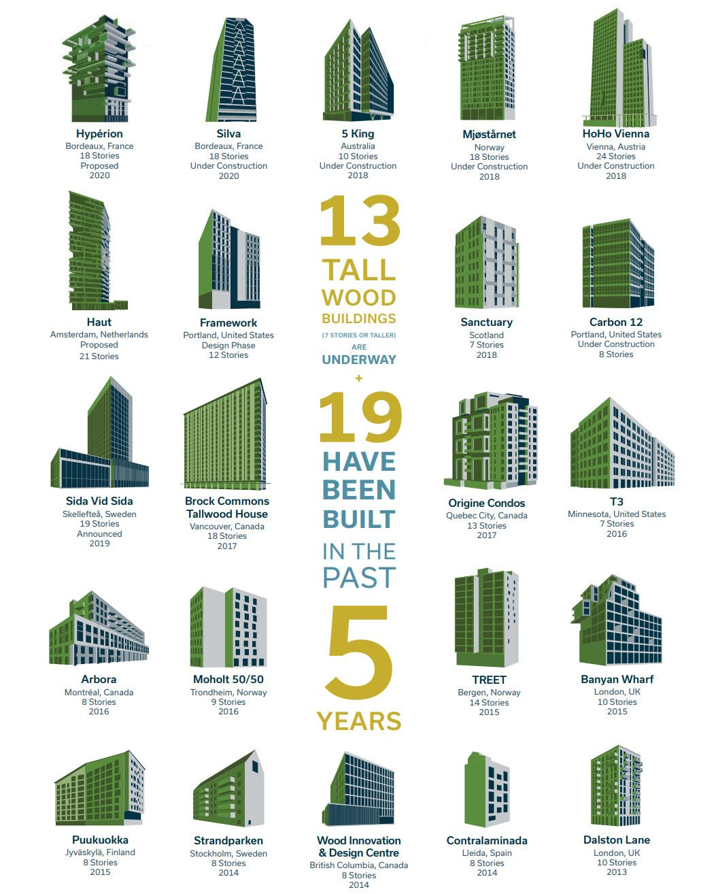
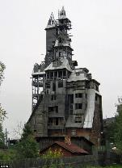
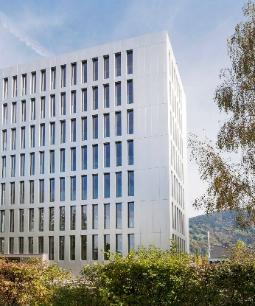
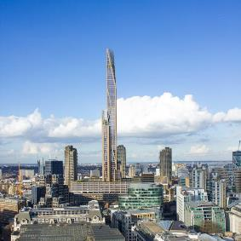
Vision de futuro(haga clic en las imágenes)
PASADO
HOY EN DÍA
FUTURO
https://www.creebuildings.com/project/life-cycle-tower-one
https://www.thinkwood.com
11
UNIDAD 1: Propiedades de la madera, sus limitaciones y la física de la construcción de la madera

Slide 12

  1. ¿Cuáles son las principales secciones del tronco del pino?
    R: Parte inferior del tronco sin nudos; parte media del tronco con nudos muertos; parte superior del tronco con nudos vivos.
  2. ¿Qué componentes del tronco son visibles en su sección transversal? (mencione al menos 3 de ellos)
    R: Corteza; médula; albura; duramen; anillos de crecimiento anual; madera temprana; madera tardía.
  3. ¿Qué elementos químicos hay en la madera?
    R: Carbono (C), hidrógeno (H), oxígeno (O) y nitrógeno (N).
  4. ¿Qué es el contenido de humedad de la madera (CM)?
    R: Es el contenido de agua en la madera, calculado en porcentaje.
  5. ¿Qué métodos de determinación del contenido de humedad de la madera (CM) conoces?
    R: Método de humedad eléctrica; método de secado al horno; método higrométrico y método de destilación.
  6. ¿Qué es la contracción e hinchado de la madera? ¿en qué dirección es la mayor?
    R: Cambios de cotas; en tangencial.
  7. ¿Cuál es la densidad de la madera, en unidades? ¿Por qué determinar la densidad estándar en P12?
    R: Es la masa de la pieza de madera dividida por su volumen, kg m-3. Solo para comparar la densidad entre especies de madera.
  8. ¿Cuál es la resistencia de la madera?
    R: Es la fuerza máxima que se puede aplicar al material exacto.
  9. ¿En qué dirección es mayor la fuerza?
    R: En la dirección de la fibra de madera (paralelo a la dirección de la fibra)
  10. ¿Qué tipos de ramas se pueden encontrar en la superficie de la madera aserrada?
    R: Nudo vivo; nudo muerto; nudo con corteza; nudo podrido; nudo de borde; nudo de cuña; nudo frondoso; grupo de nudos.
  11. ¿Cómo afectan los nudos a la resistencia y la calidad de la madera?
    R: Un grupo de nudos disminuye la fuerza de los nudos.
  12. ¿Cuáles son los defectos de la madera de los árboles en pie?
    R: Madera juvenil, madera de reacción y pendiente de la veta.
PREGUNTAS Y RESPUESTAS
12
UNIDAD 1: Propiedades de la madera, sus limitaciones y la física de la construcción de la madera

Slide 13
EN 13183-1:2002 Moisture content of a piece of sawn timber. Determination by oven dry method.
EN 13183-2:2002 Moisture content of a piece of sawn timber. Estimation by electrical resistance method.
EN 13183-3:2005 Moisture content of a piece of sawn timber. Estimation by capacitance method.
Gupta and Sinha. Effect of grain angle on shear strength of Douglas-fir wood. 2012., DOI:10.1515/hf-2011-0031Hoadley R.B. Understanding wood. The Taunton Press, China, 2000., 280 p.
Hodley R.B. Understanding Wood: A Craftsman's Guide to Wood Technology. The Taunton Press; 1st edition, 2000., 288 p.
Liepiņš J. Methodology development for forest stand biomass and carbon stock estimates in Latvia, doctoral thesis, LLU, 2019., 60 p.
Softwood sawn material application. Guidelines. (Skujkoku zāģmateriālu pielietošana. Vadlīnijas. In Latvian). 2009., ISBN/ISMN 978-9984-39-720-7.
Theapparat Y., Chandumpai A. and Faroongsarng D. Physicochemistry and Utilization of Wood Vinegar from Carbonization of Tropical Biomass Waste. DOI: 10.5772/intechopen.77380
Wertheimer D. Moisture & Wood Movement. How To & Calculators, 2019., https://www.branchingoutwood.com/blog/wood-movement-and-moisture.
Wood Handbook, Robert J. Ross. Forest Products Laboratory USDA Forest Service. 2010, https://www.fs.usda.gov/treesearch/pubs/37440
Xu M., Cui Z., Chen Z. and Xiang J. Experimental study on compressive and tensile properties of a bamboo scrimber at elevated temperatures. Construction and Building Materials, Volume 151, 2017, pp. 732-741.
Referencias
REVISTAS Y PUBLICACIONES
13
UNIDAD 1: Propiedades de la madera, sus limitaciones y la física de la construcción de la madera

